Slide 1
KHỞI ĐỘNG
A và B là hai bạn rất thân từ khi còn là học sinh tiểu học đến trung học cơ sở, nhưng đến năm lớp 7 thì A và B không còn thân thiết và chơi với nhau nữa.
B đã dùng tài khoản mạng xã hội Facebook để đăng tải các thông tin về bí mật của cá nhân A như tính cách, những đặc điểm trên cơ thể, về gia đình A, nói xấu A…và chia sẻ thông tin này đến bạn bè của A và nhận được nhiều bình luận từ người dùng Facebook. A rất buồn và đã đề nghị B gở bỏ các thông tin nhưng B không gỡ dẫn đến A phải bỏ học.
Theo em: Việc B dùng mạng xã hội Facebook để đăng tải các thông tin về bí mật của cá nhân A như tính cách, những đặc điểm trên cơ thể, về gia đình A có đúng pháp luật không? Nếu em là A, em sẽ làm gì?

Slide 2

BÀI 5: ỨNG XỬ TRÊN MẠNG
1. Giao tiếp, ứng xử có văn hóa qua mạng
NỘI
DUNG
BÀI
HỌC
2. Làm gì khi gặp thông tin có nội dung xấu trên mạng
3. Tác hại và cách phòng tránh bệnh nghiện Internet

Slide 3
THẢO LUẬN NHÓM
Câu 1: Em đã biết những phương thức giao tiếp qua mạng nào? Em đã từng sử dụng những phương thức nào?
Câu 2: Theo em những đặc điểm khác nhau giữa giao tiếp gặp gỡ trực tiếp và giao tiếp qua mạng là gì?
Câu 3: Tại sao có những bạn khi giao tiếp qua mạng lại thiếu văn minh hơn so với khi giao tiếp trực tiếp?

Slide 4
Câu 1: Phương thức giao tiếp qua mạng phổ biến: Gửi và nhận thư điện tử, nhắn tin và trò chuyện qua mạng xã hội.
Câu 2: Đặc điểm khác nhau giữa giao tiếp gặp gỡ trực tiếp và giao tiếp qua mạng là:
- Giao tiếp gặp gỡ trực tiếp: chúng ta có thể diễn tả bằng lời nói, hành động, cải thiện kĩ năng giao tiếp, nói chuyện mặt đối mặt.
- Gặp gỡ qua mạng: có thể trò chuyện ở bất cứ đâu, không cần mặt đối mặt, không sợ cảm xúc của mình bị bộc lộ ra ngoài.

Slide 5
Câu 3: Có những bạn khi giao tiếp qua mạng lại thiếu văn minh hơn so với khi giao tiếp trực tiếp vì:
+ Giao tiếp trên mạng người ta sẽ không thể nhìn thấy mặt của nhau.
+ Không lo sợ bị mang tiếng xấu.
+ Có thể sử dụng tên giả, ảnh giả mà không bị người khác phán xét.
=> Do đó dễ dẫn đến ứng xử thiếu an toàn cho bản thân hoặc xúc phạm người khác.

Slide 6

Thảo luận cặp đôi
Những điều các em nghĩ là nên và không nên làm khi giao tiếp qua mạng rồi sắp xếp vào hai nhóm tương ứng.
a) Tôn trọng mọi người khi giao tiếp qua mạng.
b) Giấu bố mẹ, thầy cô vấn đề khiến em căng thẳng, sợ hãi khi sử dụng mạng.
c) Sử dụng ngôn ngữ, hình ảnh, biểu tượng,...văn minh, lịch sự.
d) Bảo vệ tài khoản cá nhân trên mạng
(ví dụ thư điện tử) của mình.
e) Nói bậy, nói xấu người khác, sử dụng tiếng lóng, hình ảnh không lành mạnh.
f) Tìm sự hỗ trợ của bố mẹ, thầy cô, người tư vấn khi bị bắt nạt trên mạng.
g) Đưa thông tin, hình ảnh cá nhân của người khác lên mạng khi chưa được họ cho phép.
h) Dành quá nhiều thời gian truy cập mạng, ảnh hưởng tới học tập và sinh hoạt của bản thân.
i) Tự chủ bản thân để sử dụng mạng hợp lí.
j) Đọc thông tin trong hộp thư điện tử của người khác.

Slide 7
Nên | Không nên
a) Tôn trọng mọi người khi giao tiếp qua mạng.
b) Giấu bố mẹ, thầy cô vấn đề khiến em căng thẳng, sợ hãi khi sử dụng mạng.
c) Sử dụng ngôn ngữ, hình ảnh, biểu tượng,...văn minh, lịch sự.
e) Nói bậy, nói xấu người khác, sử dụng tiếng lóng, hình ảnh không lành mạnh.
d) Bảo vệ tài khoản cá nhân trên mạng
(ví dụ thư điện tử) của mình.
g) Đưa thông tin, hình ảnh cá nhân của người khác lên mạng khi chưa được họ cho phép.
f) Tìm sự hỗ trợ của bố mẹ, thầy cô, người tư vấn khi bị bắt nạt trên mạng.
h) Dành quá nhiều thời gian truy cập mạng, ảnh hưởng tới học tập và sinh hoạt của bản thân.
i) Tự chủ bản thân để sử dụng mạng hợp lí.
j) Đọc thông tin trong hộp thư điện tử của người khác.

Slide 8

Luôn sử dụng ngôn ngữ lịch sự và ứng xử có văn hoá khi tham gia giao tiếp qua mạng.

Slide 9
? 1SGK T24 Cách tốt nhất em nên làm khi bị ai đó bắt nạt trên mạng là gì?
A. Nói lời xúc phạm người đó.
B. Cố gắng quên đi và tiếp tục chịu đựng.
C. Nhờ bố mẹ, thầy cô giáo giúp đỡ, tư vấn.
D. Đe dọa người bắt nạt mình.
? 2S GK T24 Là người ứng xử có văn hoá khi tham gia giao tiếp qua mạng, em có những hành động cụ thể nào?
- Không có những từ ngữ gây xúc phạm đến nhân phẩm, danh dự người khác
- Không chia sẻ, like những tin xấu, độc hại
- Không đăng ảnh, tin nói xấu người khác
- Không đùa cợt quá đáng khi đăng ảnh, tin về người khác…

Slide 10
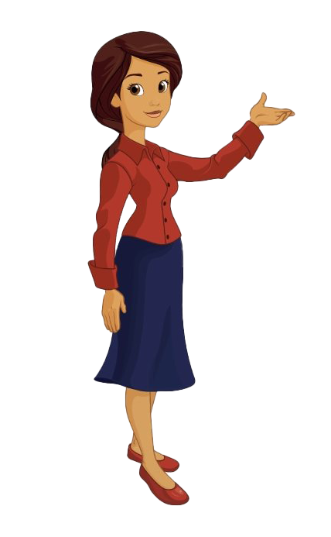
Thông tin có nội dung xấu
(độc hại) trên mạng là những thông tin nào?

Slide 11
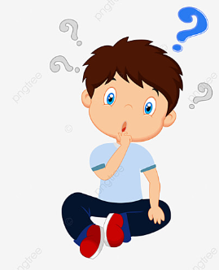
Khi em đang truy cập mạng, máy tính thỉnh thoảng lại hiện lên những trang web có nội dung bạo lực, nội dung không phù hợp với lứa tuổi của em, em sẽ làm gì?

Slide 12
- Chỉ truy cập vào các trang web có thông tin phù hợp lứa tuổi.
- Nhờ người lớn cài phần mềm chặn truy cập các trang web xấu.
- Hỏi ý kiến người lớn trong trường hợp cần thiết khi truy cập mạng.
- Đóng ngay các trang thông tin có nội dung xấu, không phù hợp lứa tuổi nếu vô tình truy cập vào.

Slide 13
? SGK T25 Những cách ứng xử nào sau đây là hợp lí khi
truy cập một trang web có nội dung xấu?
A. Tiếp tục truy cập trang web đó.
B. Đóng ngay trang web đó.
C. Đề nghị bố mẹ, thầy cô hoặc người có trách nhiệm ngăn chặn
truy cập trang web đó.
D. Gửi trang web đó cho bạn bè xem.

Slide 14
LUYỆN TẬP

Slide 15
Câu 1: Khi giao tiếp qua mạng, những điều nào sau đây nên tránh?
A. Tôn trọng người đang giao tiếp với mình.
B. Nói bất cứ điều gì xuất hiện trong đầu.
C. Kết bạn với những người mình không quen biết.
D. Bảo vệ thông tin cá nhân của mình.
E. Truy cập bất cứ liên kết nào nhận được.
Đáp án đúng: B, C, E

Slide 16
Câu 2: Khi tham gia mạng xã hội, em cần tránh những điều gì?
A. Cung cấp quá nhiều thông tin cá nhân trên mạng xã hội.
B. Đăng những hình ảnh nhạy cảm hay không phù hợp lên mạng
xã hội.
C. Suy nghĩ kĩ trước khi click vào bất cứ link nào được gửi tới bạn.
D. Hãy sử dụng ngôn ngữ lịch sự khi trên mạng.
Đáp án đúng: A, B

Slide 17
VẬN DỤNG

Slide 18
BÀI 5: ỨNG XỬ TRÊN MẠNG
VẬN DỤNG
Câu 1: Em hãy cùng một nhóm bạn của mình tạo ra một sản phẩm (áp phích, đoạn kịch ngắn, sơ đồ tư duy, bài trình chiếu,…) về chủ đề: “Ứng xử trên mạng” để trình bày với các bạn trong lớp.

Slide 19

Hướng dẫn về nhà
Ôn lại kiến thức đã học ở bài 5.
Các nhóm hoàn thiện câu trả lời ở hoạt động vận dụng để tiết sau báo cáo trước lớp.
Xem trước phần 3. “Tác hại và cách phòng tránh bệnh nghiện Internet”

Slide 20


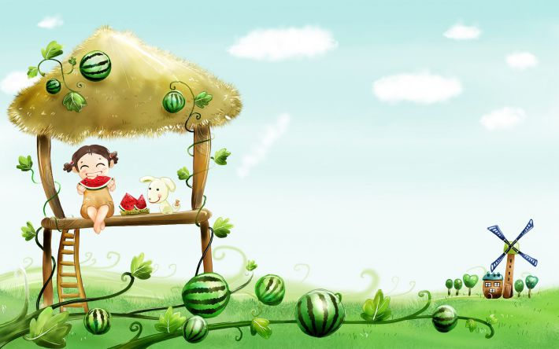

BÀI HỌC KẾT THÚC
CHÚC CÁC EM HỌC TỐT!

